Slide 1
Муниципальное автономное дошкольное образовательное учреждение
детский сад комбинированного вида № 38 поселка Кубанский
муниципального образования Новопокровский район
Мастер – класс
«Нетрадиционные формы
работы с родителями».
Воспитатель: Кухтинова Н.В.

Slide 2
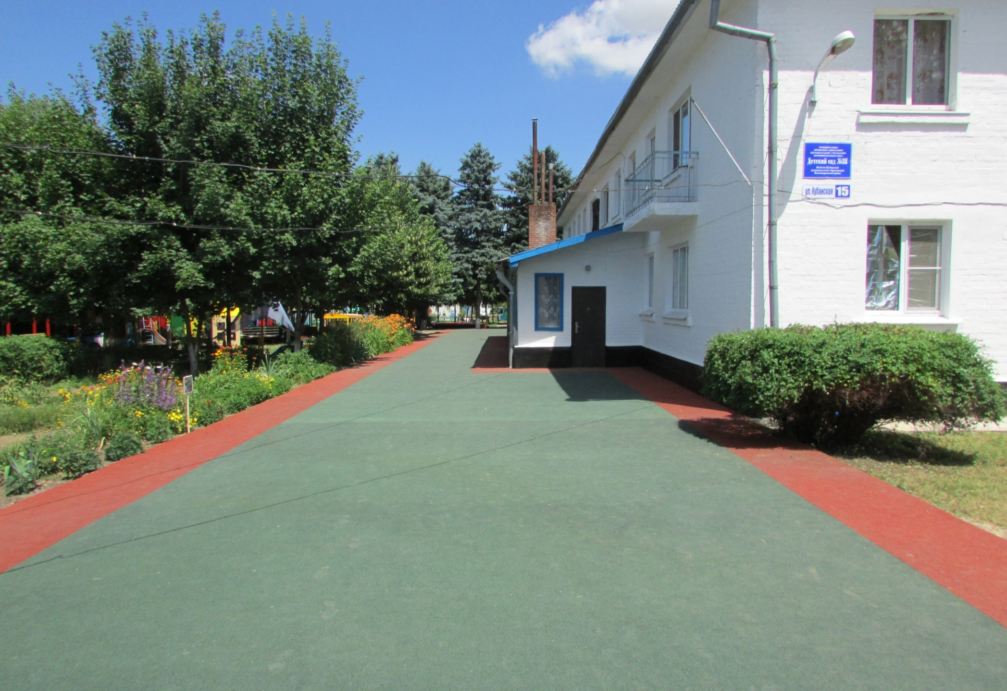
Детский сад – это большой дом,
Где жизнь и творчество кругом.

Slide 3
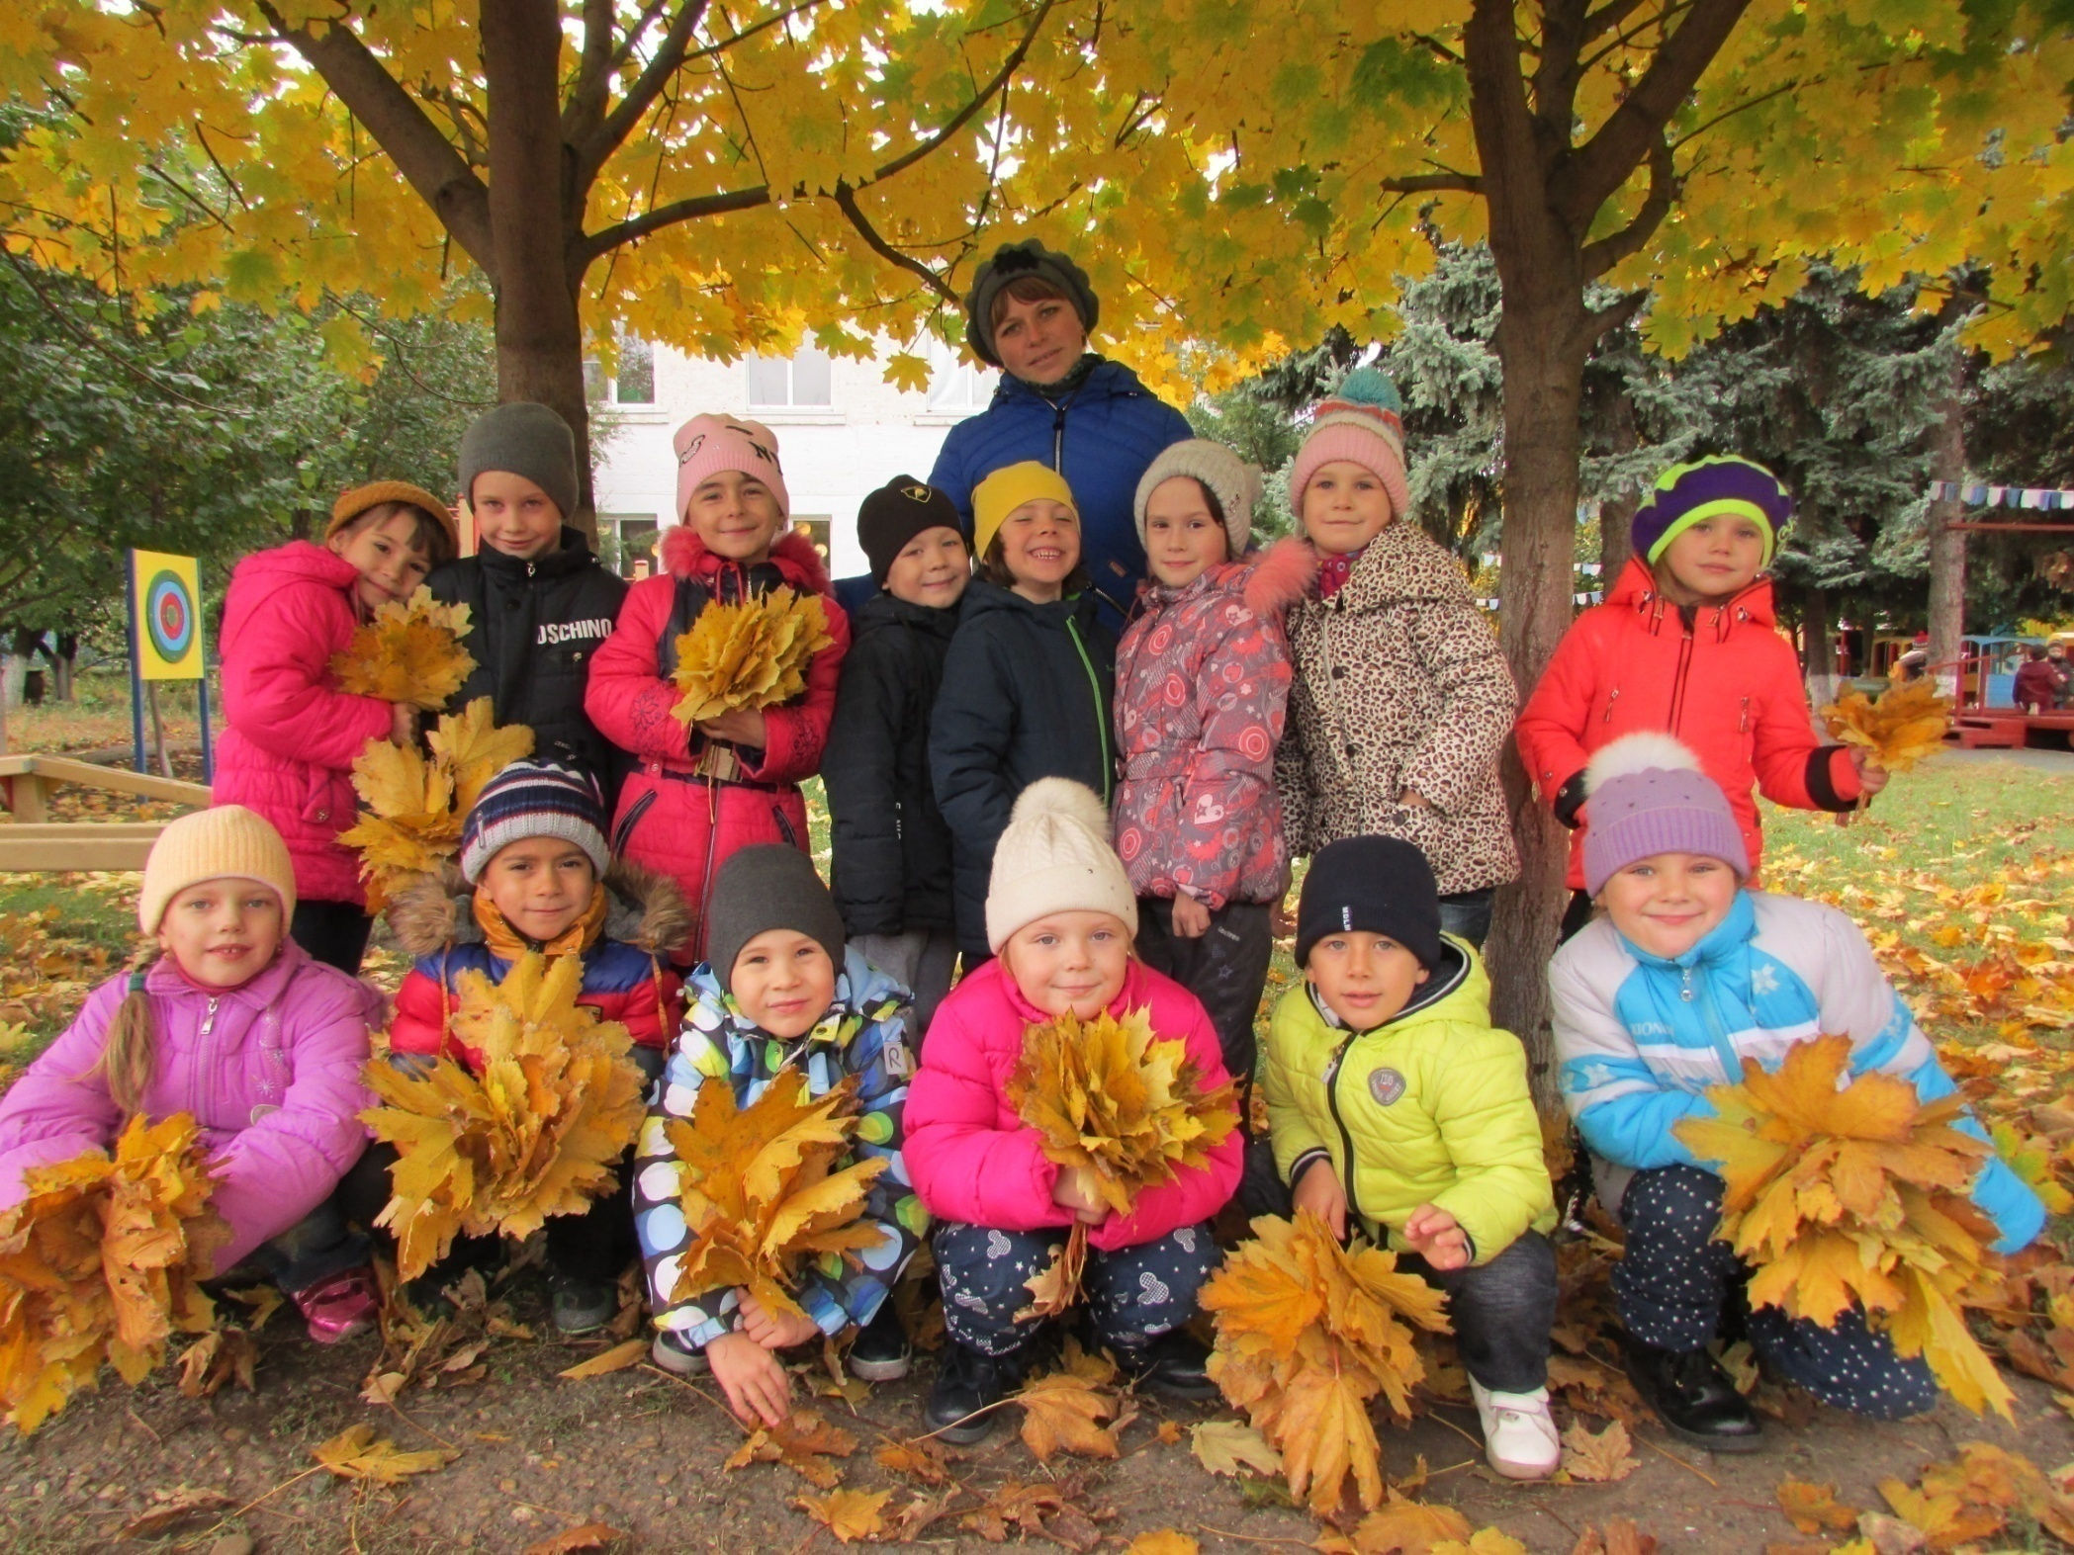
Главная цель – это наши дети,
Их здоровье, развитие –
Вот что важно на свете.

Slide 4
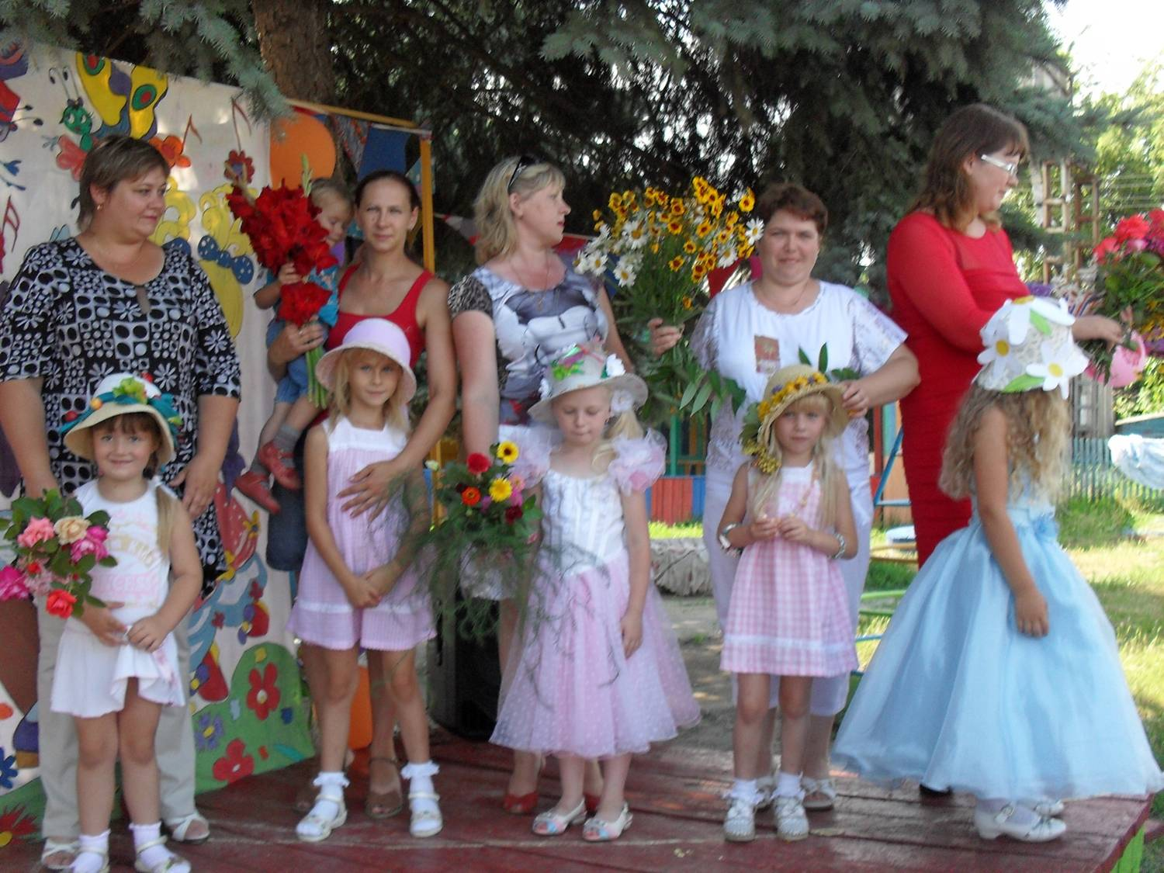
Каждая семья – целый мир, мир своеобразный,
С культурой, традициями, приоритетами разными.

Slide 5
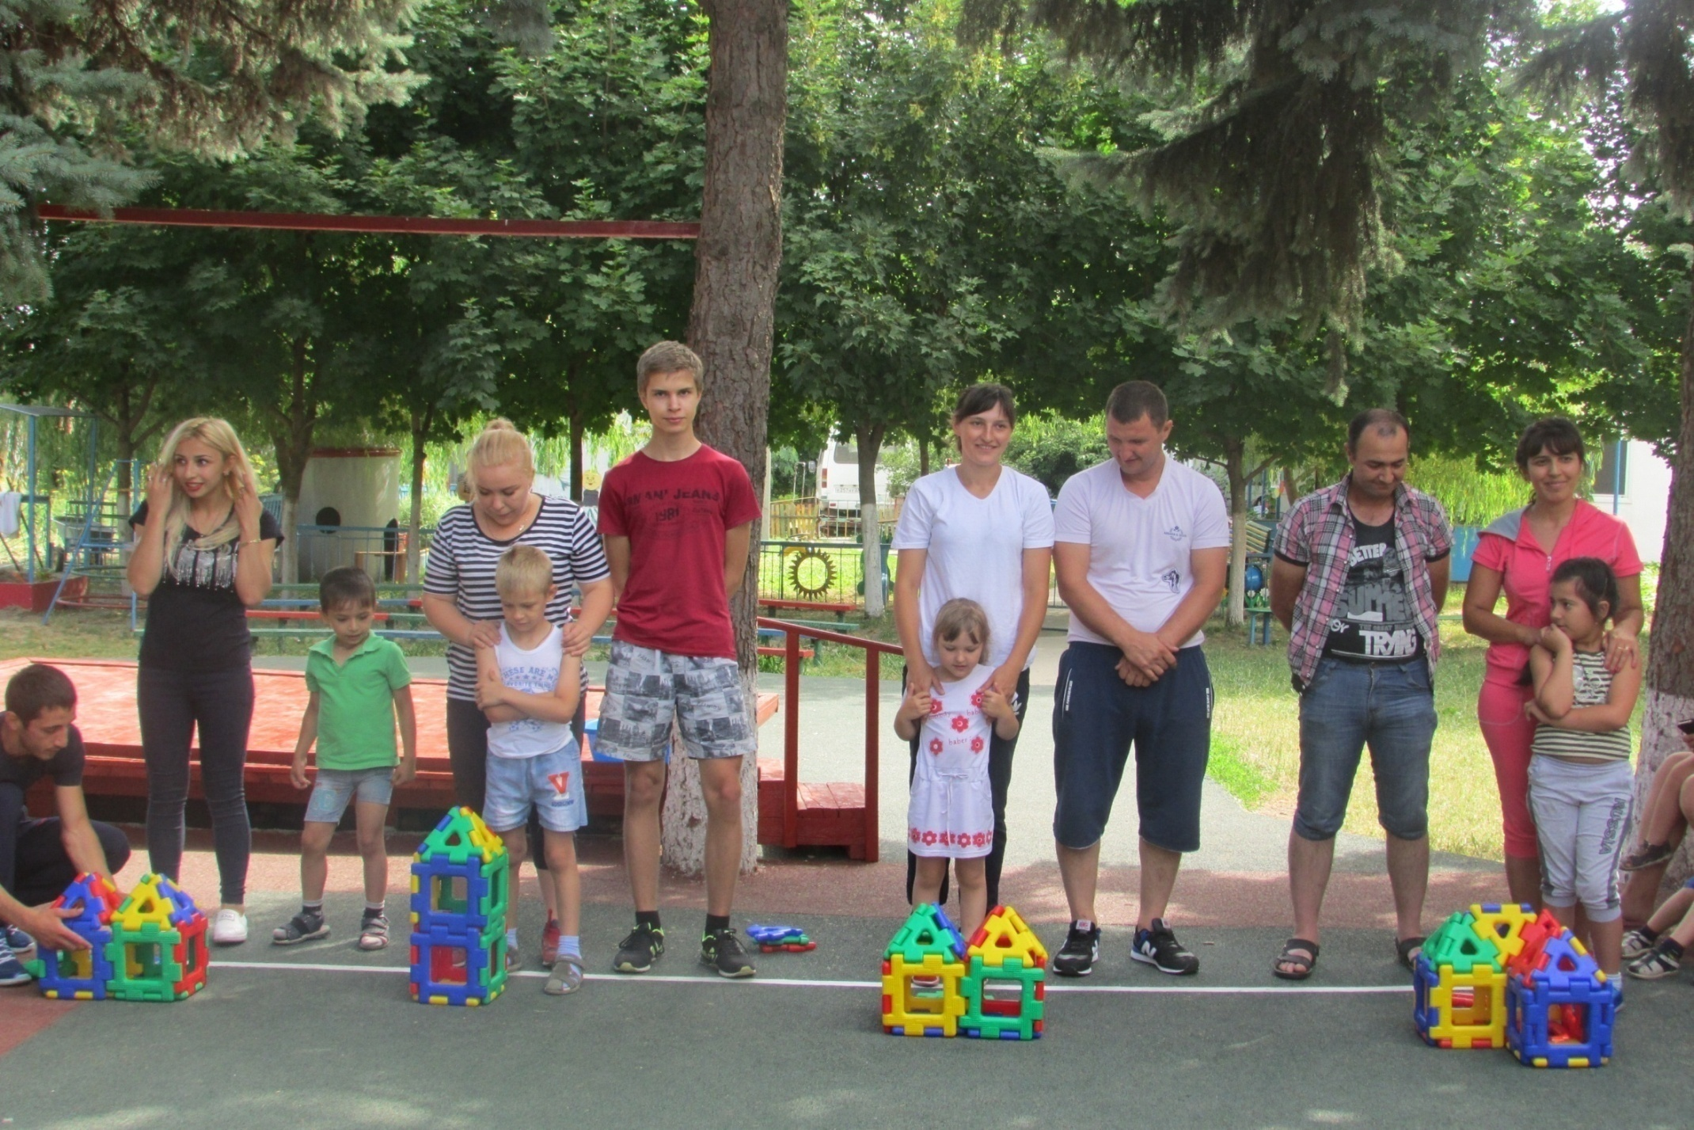
В работе с каждой семьей
Процесс взаимодействия – он не простой.

Slide 6
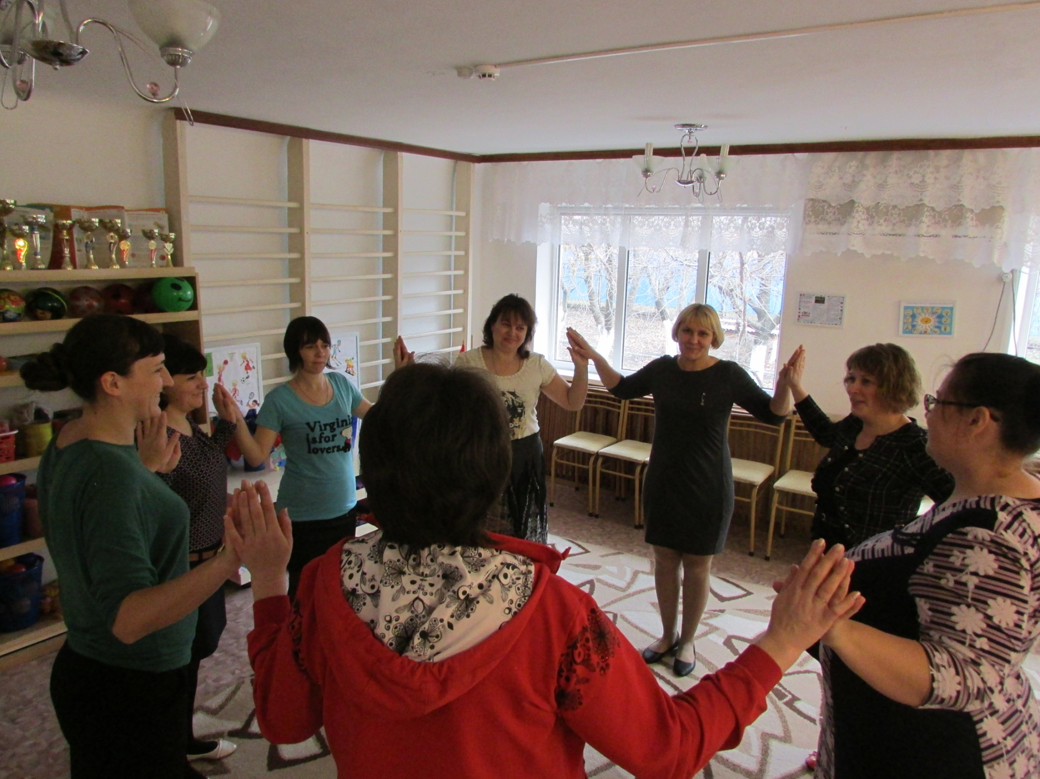
К каждой семье, подход надо найти,
Ведь в воспитании нам по пути.
В работе с родителями есть разные формы,
Бывают обычные и нетрадиционные.

Slide 7
Но залог успешного воспитания –
Партнерство, сотрудничество и понимание!

Slide 8
Нетрадиционные формы работы с родителями
Родительские посиделки | Совместная работа сотрудников детского сада с родителями по созданию и обогащению развивающей среды в группах и на участках.
«Родительская электронная почта» | Взаимодействие с родителями из отдаленных поселков по вопросам воспитания детей с помощью сети интернет.
«Выездная библиотека» | Повышение уровня знаний родителей из отдаленных поселков в вопросах воспитания детей.
Мультимедийные презентации | Ознакомление родителей с деятельностью детей по вопросам реализации Программы детского сада.
Газета «Непоседы» | Ознакомление родителей с жизнью детей в детском саду.
Составление родословных (генеалогических древ) | Связующая нить с предками, раскрывающая тайны судьбы, рода.
Составление проектов | Включение детей, педагогов и родителей в экспериментальную деятельность.

Slide 9
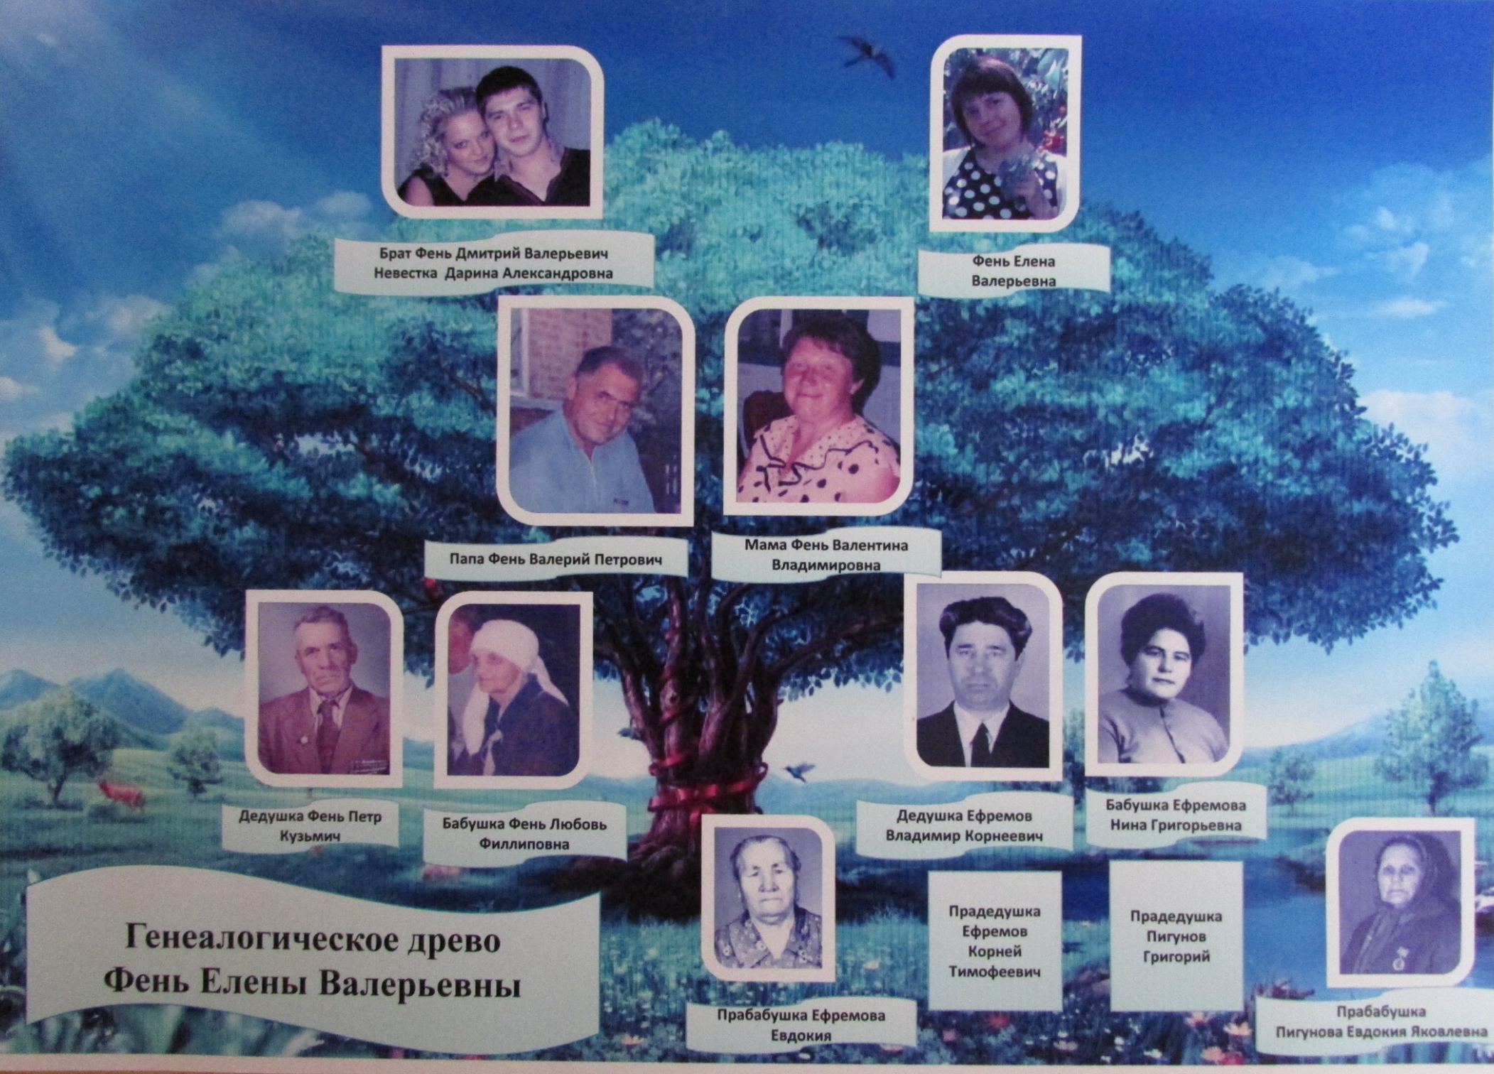

Slide 10
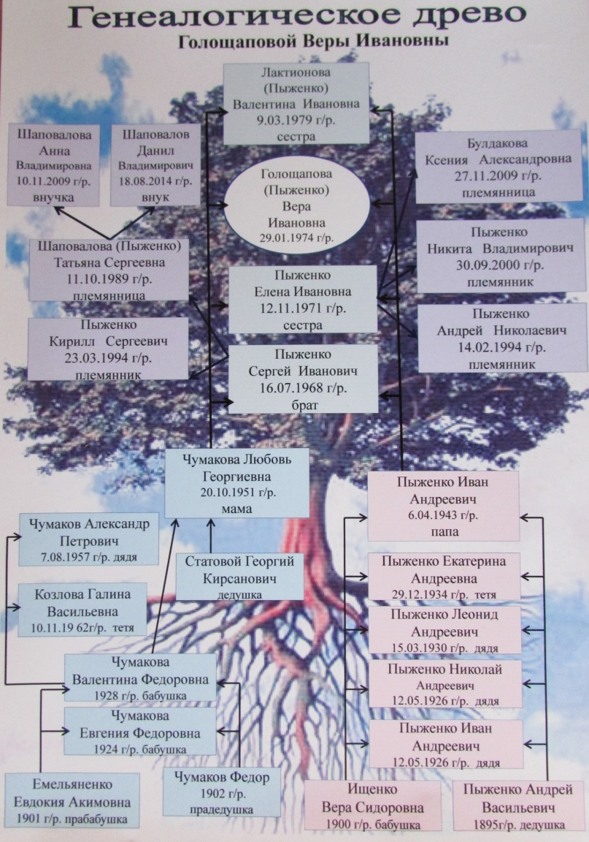
Ветви – это продолжение рода
Корни – это предки

Slide 11
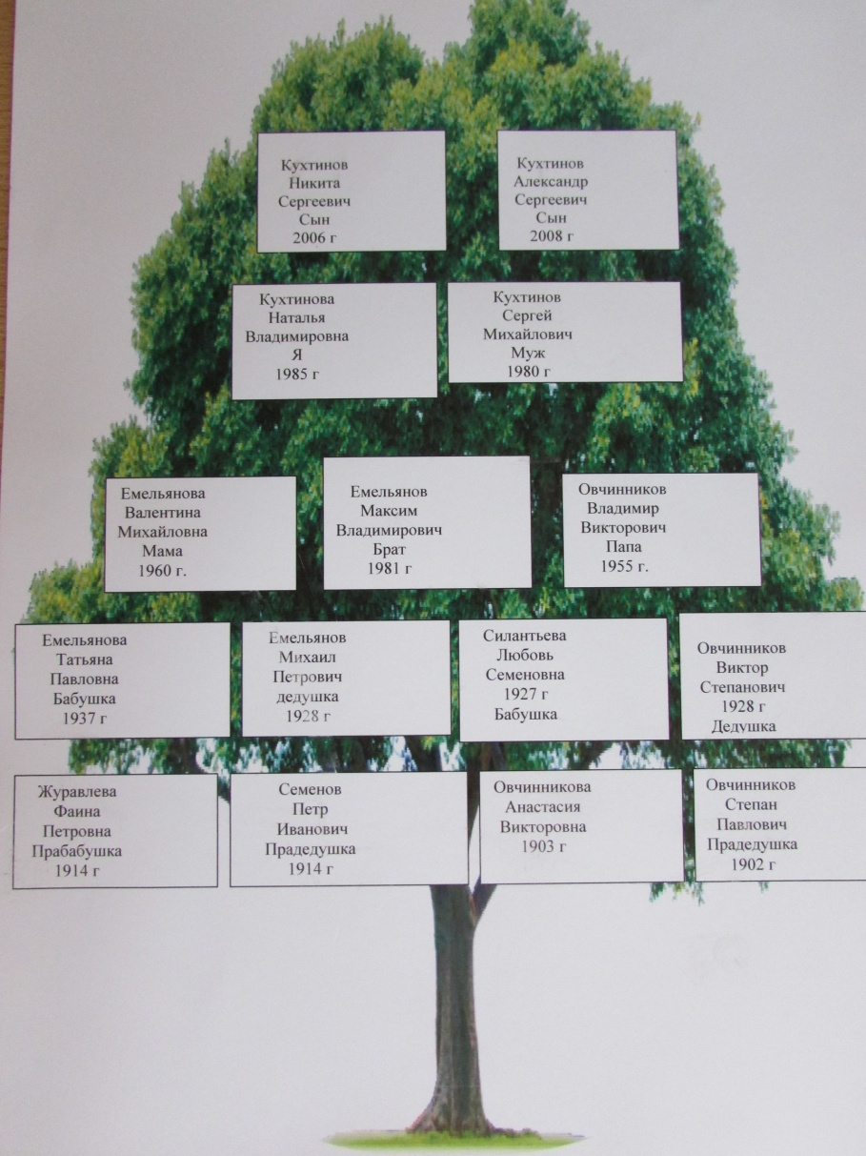

Slide 12
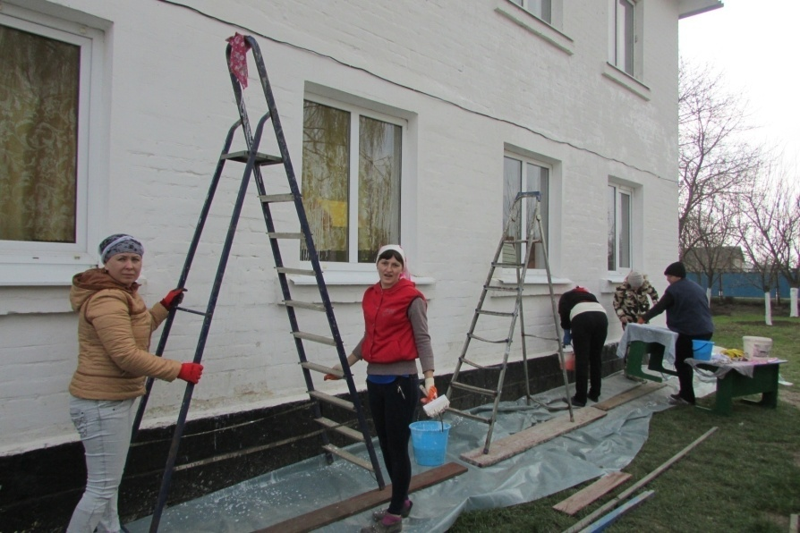
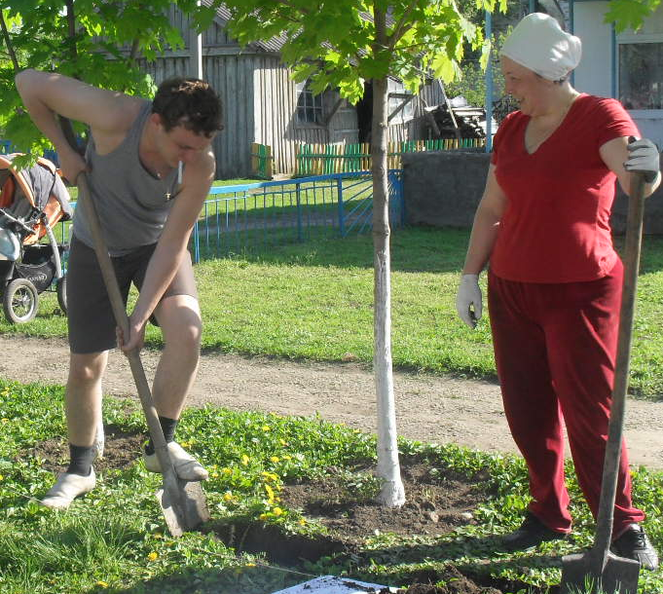
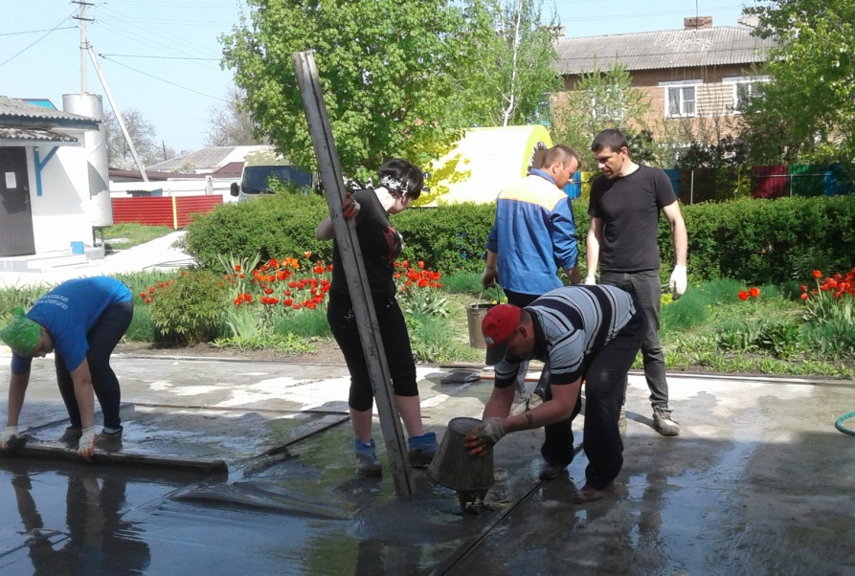
Родительские посиделки – совместная работа с родителями по улучшению условий развивающей среды в группах и на участках.

Slide 13
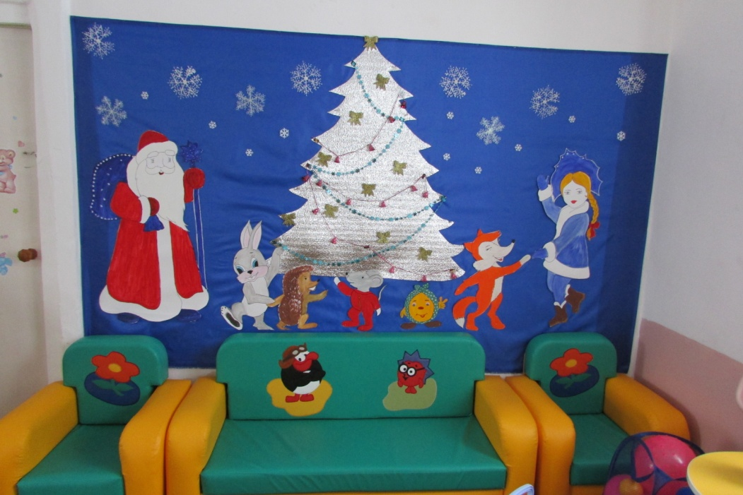
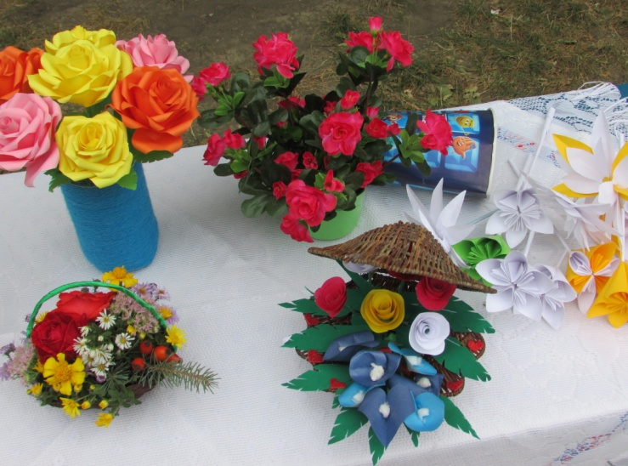
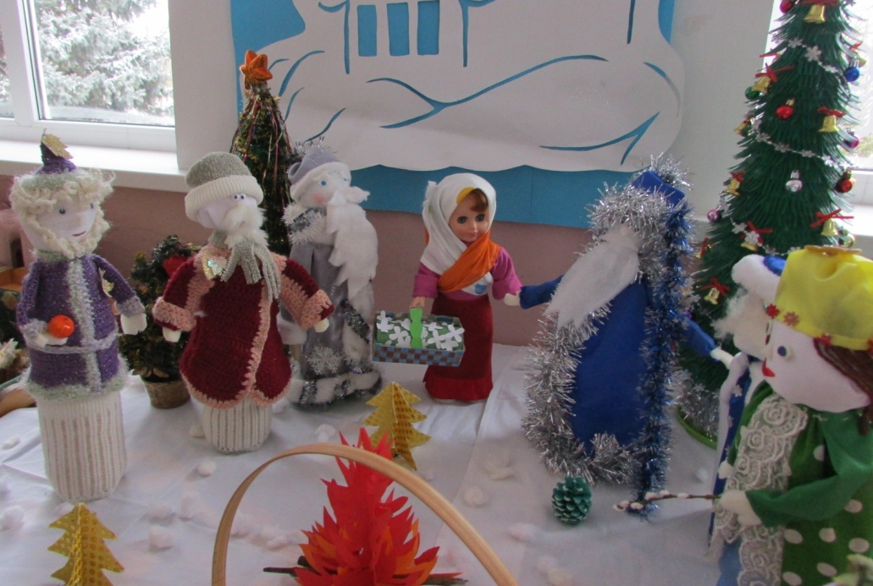
Родители принимают активное участие в конкурсах и выставках.

Slide 14
Игра: «Передай улыбку.

Slide 16
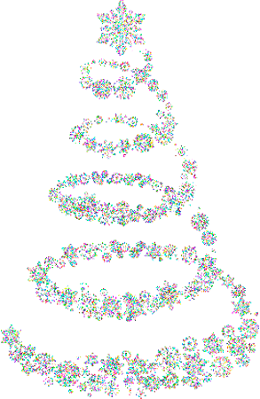
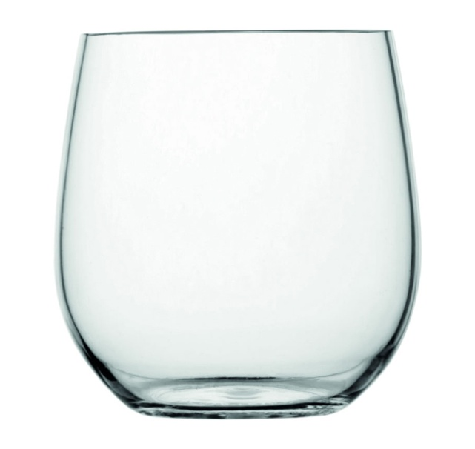
ТОСКА
ВОСТОРГ

